Slide 1
Aernnova/ Fatec
4ª sprint – Isolamento de pintura, BlueCap
Projeto Integrador

Slide 2



Integrantes
Jessica Simoni
Teodoro da Purificação
Agatha Cristie Ribeiro

Slide 3
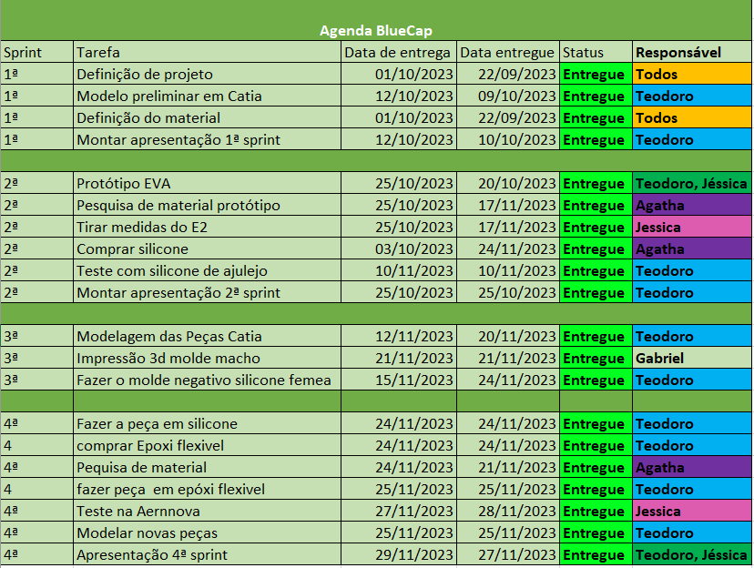
Agenda

Slide 4
BlueCap
Objetivo
melhorar o processo de isolamento para pintura do estabilizador horizontal do E2 na Aernnova
Porque?
Devido ao alto desperdício de materiais consumíveis como fita crepe no processo de isolamento de pintura

Slide 5
BlueCap
Como?
Substituindo a fita crepe que é uma material descartável por uma peça reutilizável de silicone
Vantagens
Redução de custos
Eco-friendly
Fácil utilização

Slide 6
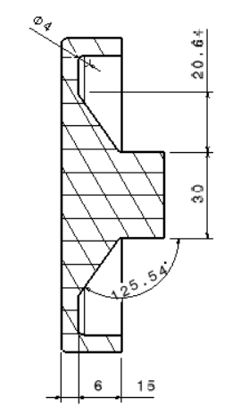
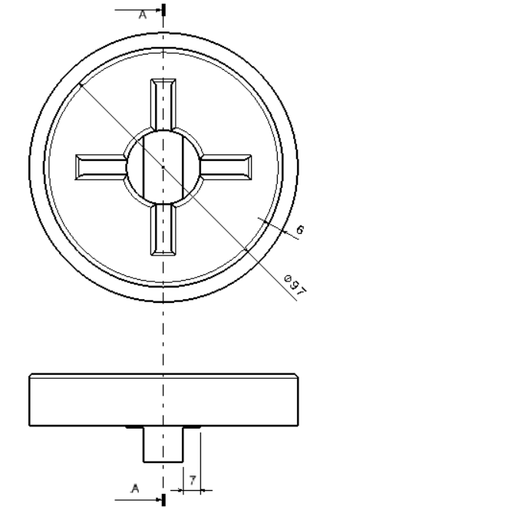
Modelo Catia
Ao todo serão utilizado:
14 moldes
Sendo 3 tipos diferentes de peças
72 peças ao total

Slide 7
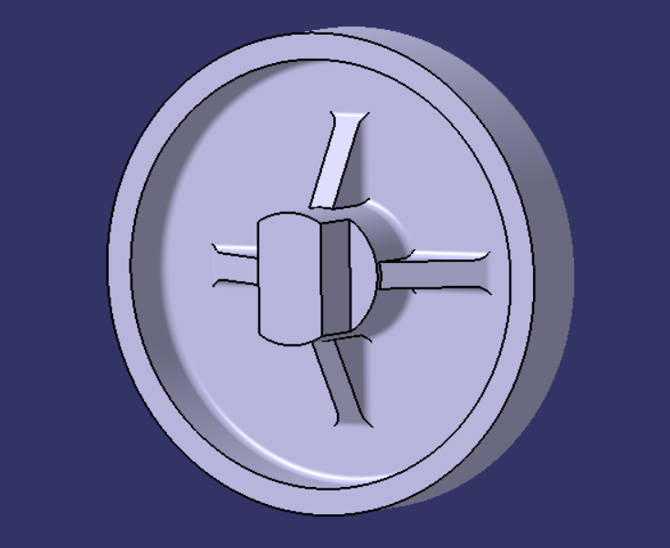
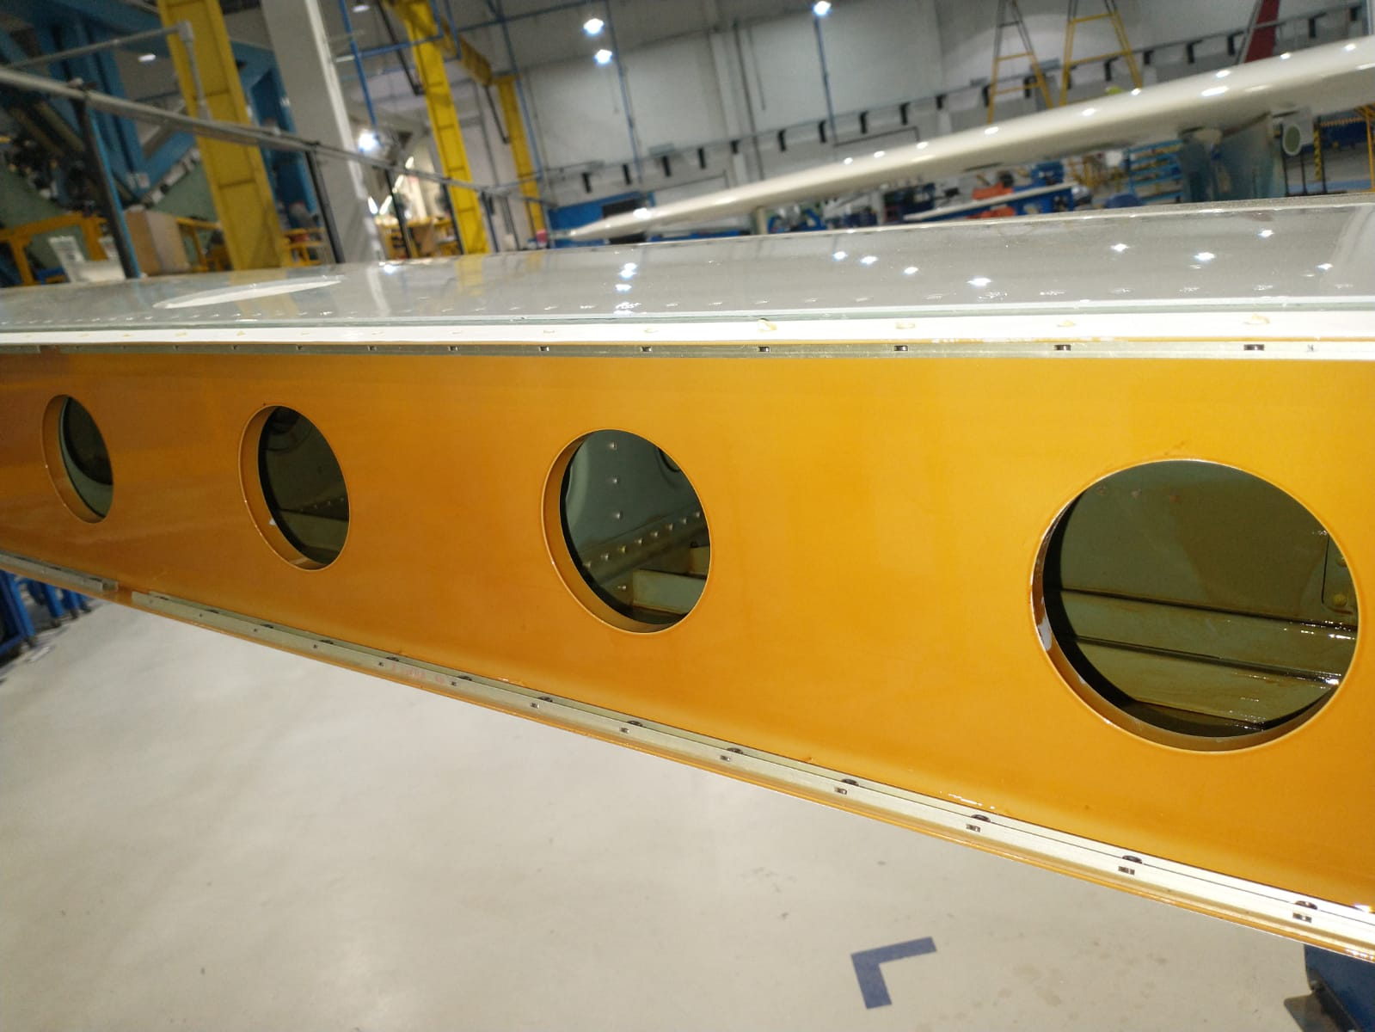
Modelo 1

Slide 8
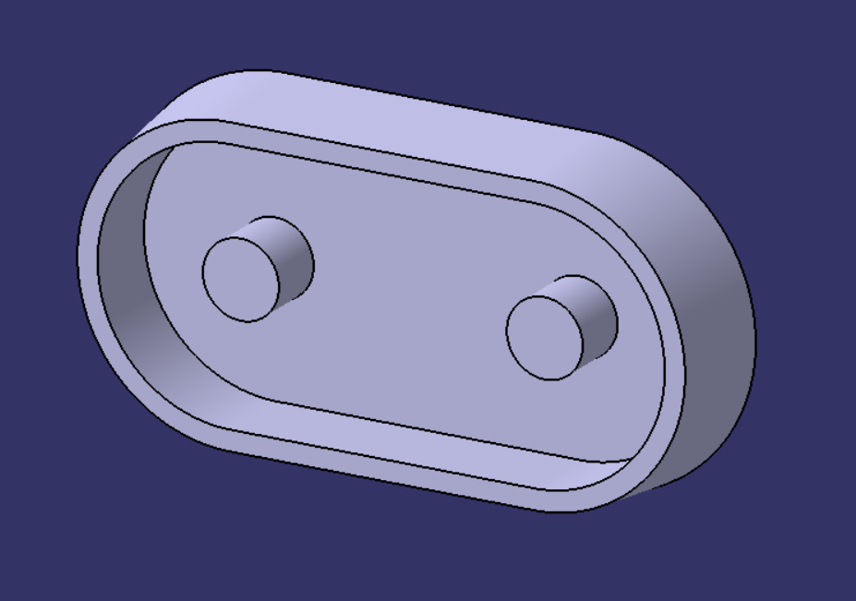
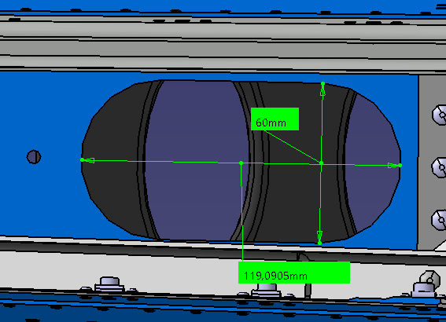
Modelo 2
Formato cônico
Fixação interna

Slide 9
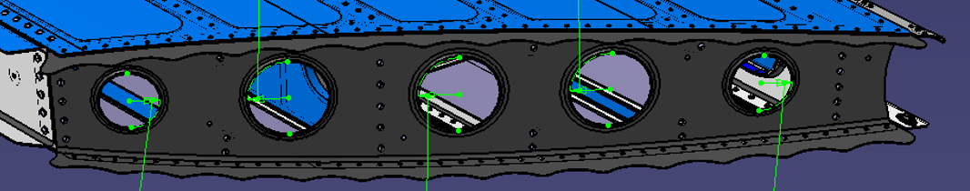
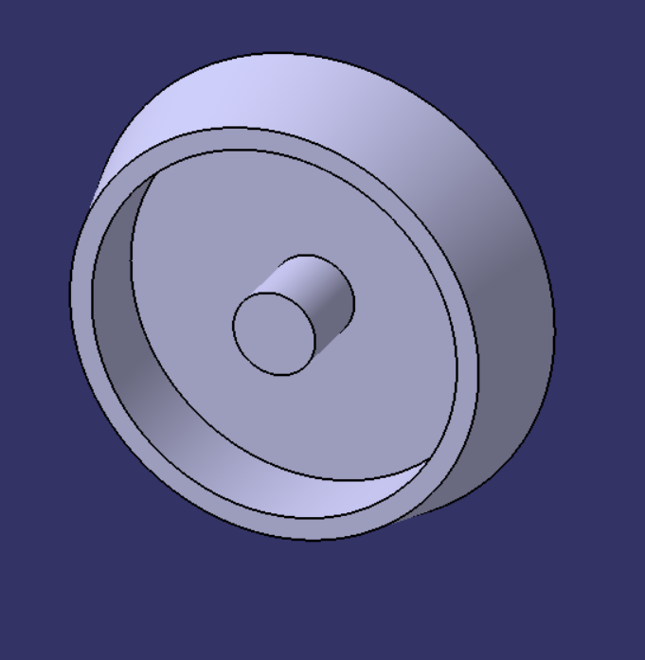
Modelo 3
Formato cônico
Fixação interna

Slide 10
Custo
1ª opção
Orçamento com duas empresas especializadas em peças de silicone customizadas
Inviabilidade do projeto por causa da pequena quantidade de peças
Pedido mínimo de 1000 unidades por molde
Mesmo fazendo em pequenas quantidades, cada peça custaria aproximadamente R$ 300,00 cada

Slide 11
Custo
2ª opção
Moldagem manual
Peças customizadas
O próprio grupo faria todo o projeto com a Aernnova como cliente

Slide 12
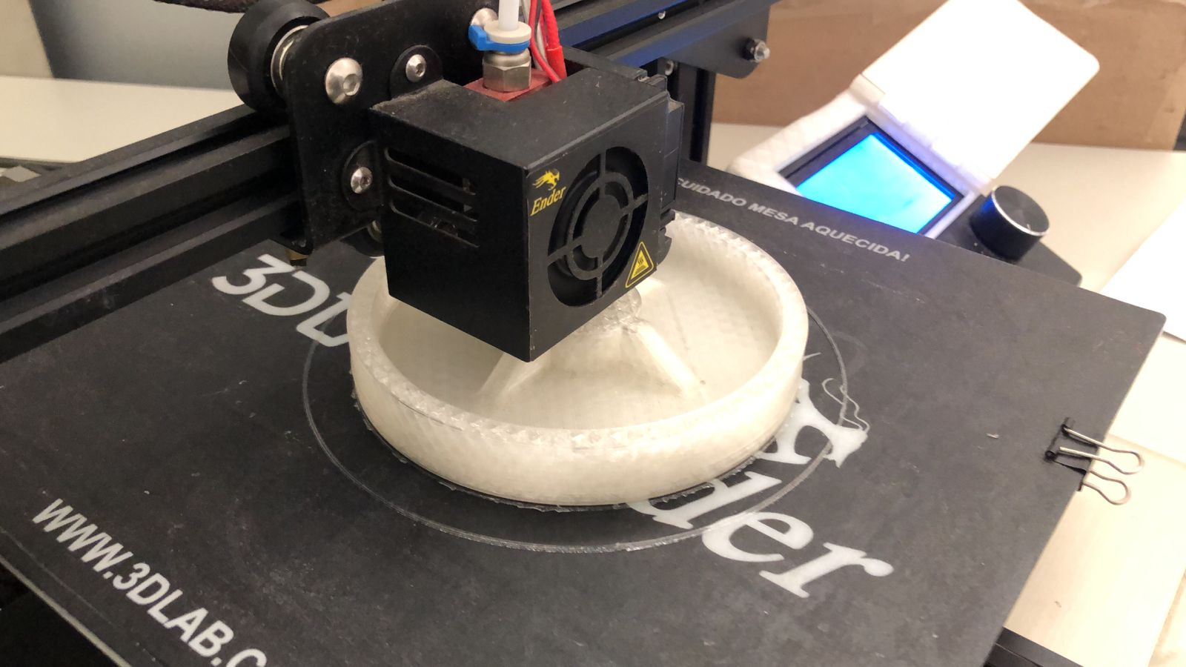
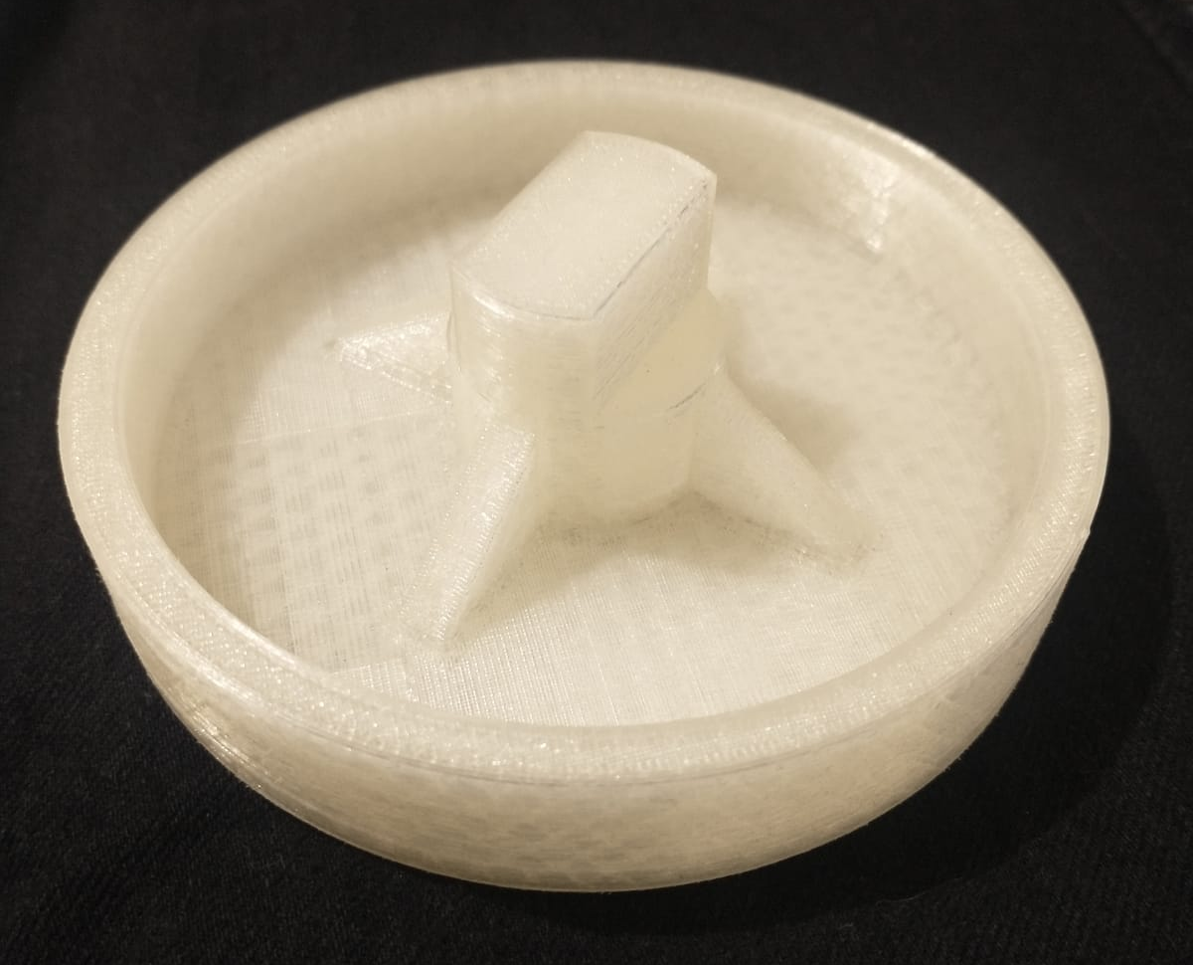
Protótipos
Impressão 3d
A peça foi impressa em 3d para servir de “macho” para o molde negativo

Slide 13
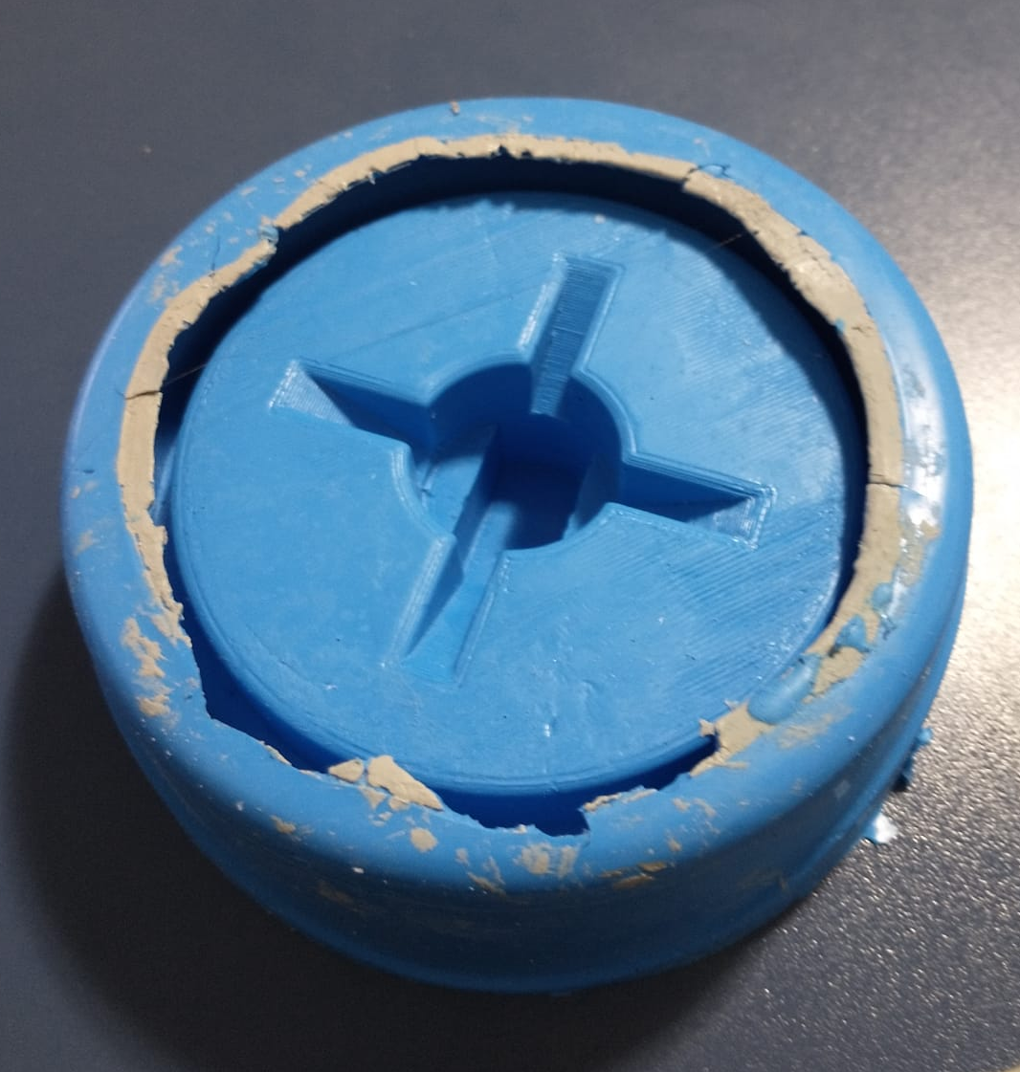
Molde negativo
O molde negativo foi feito utilizando uma borracha de silicone própria para molde peças de silicone com alta flexibilidade
Tempo de cura: 3:30 horas em estufa

Slide 14
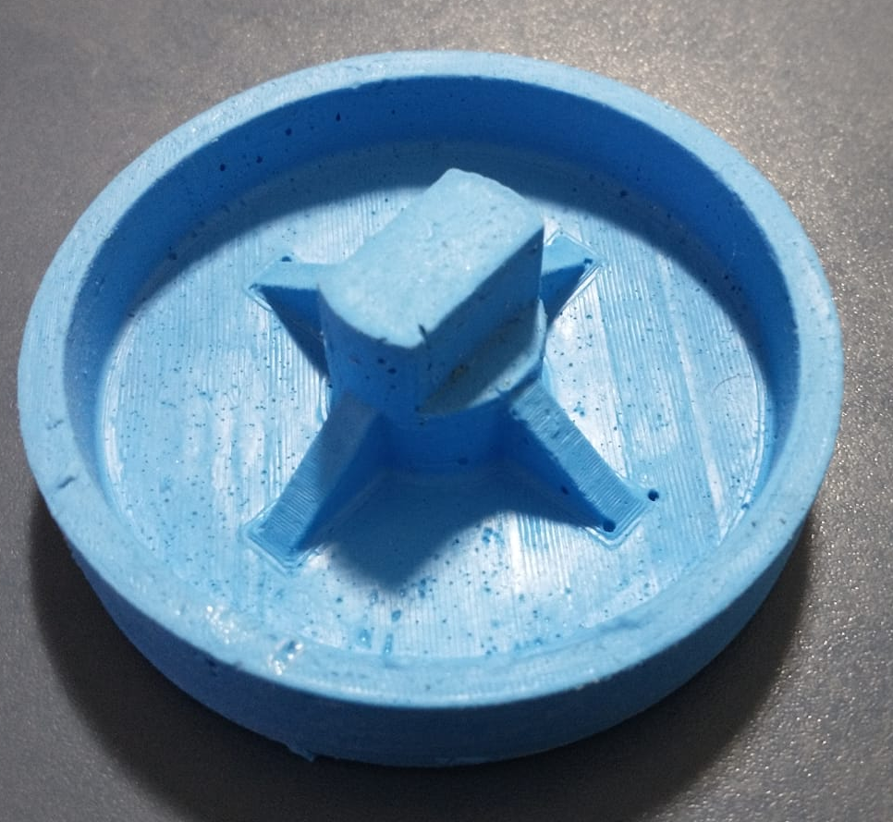
Protótipo 1
Somente silicone
O silicone ficou muito mole
Não gerando a pressão necessária para se fixar na longarina
Tempo de cura: 2 horas em estufa

Slide 15
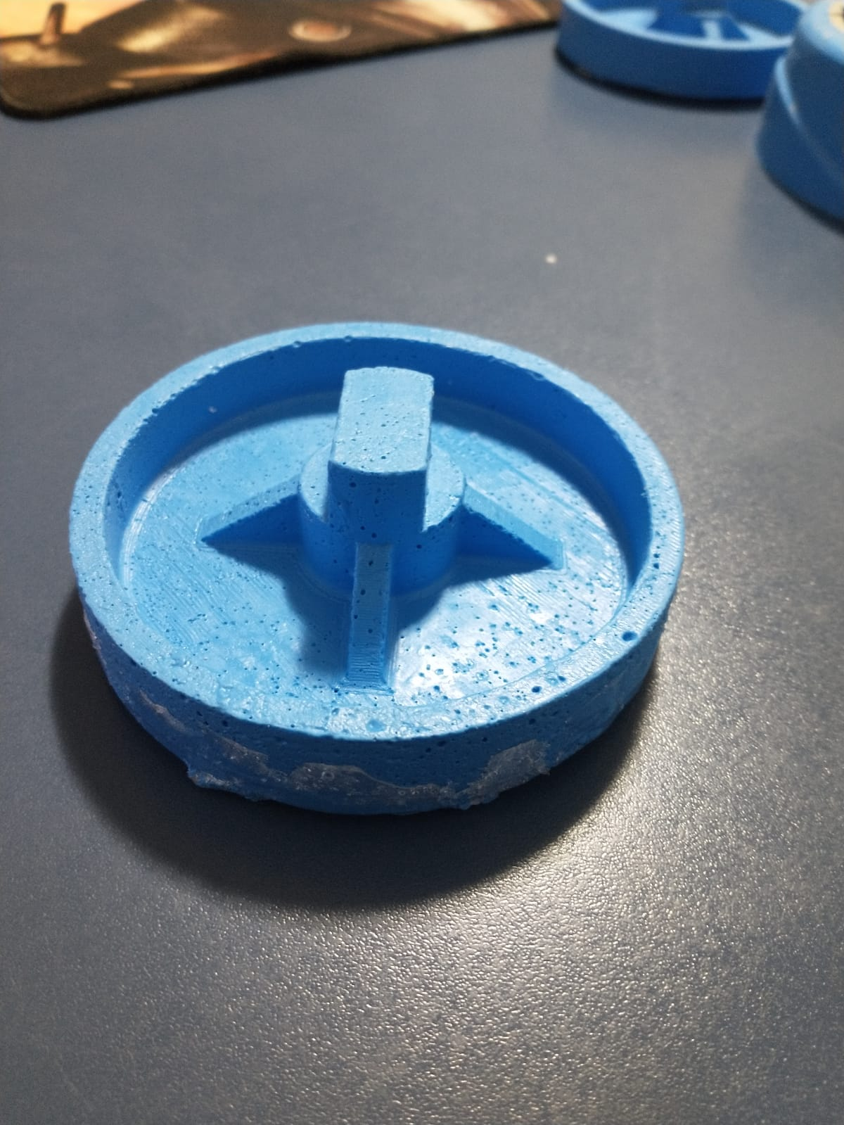
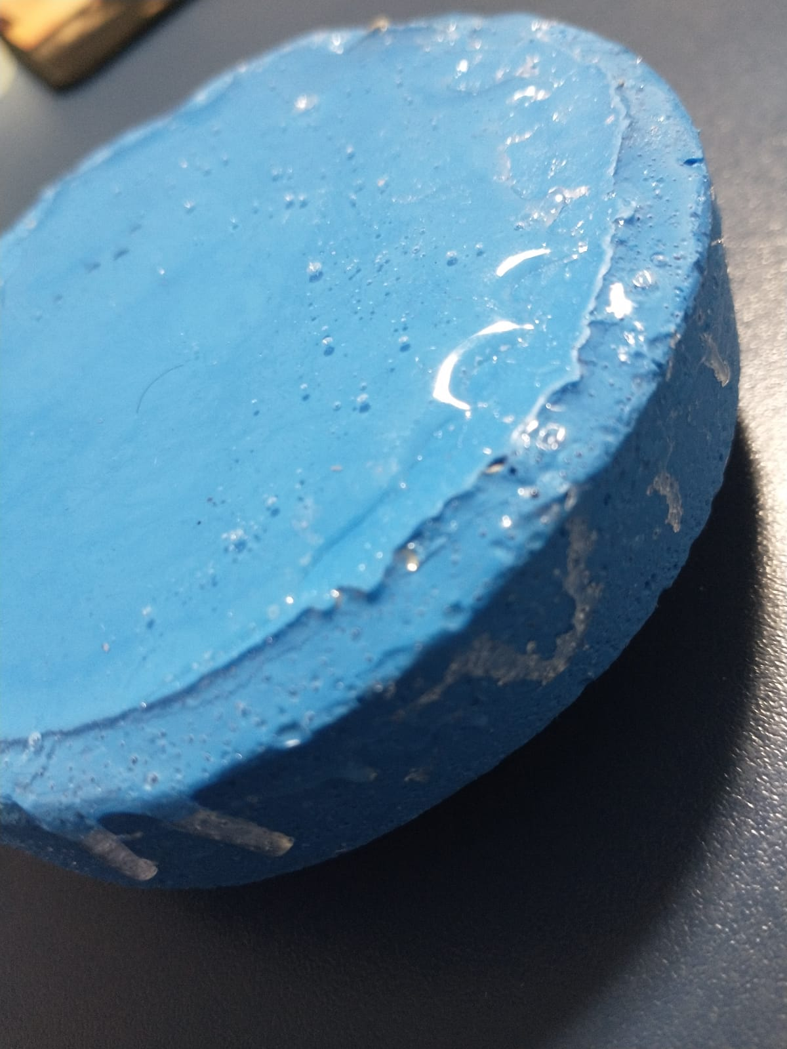
Protótipo 2
Silicone + Epóxi flexível
Foi adicionada uma camada externa de epóxi flexível à peça
Houve uma melhora, deixando mais rígida
Porém a resina não aderiu bem ao silicone
Tempo de cura: 4 horas em estufa – 2 processos

Slide 16
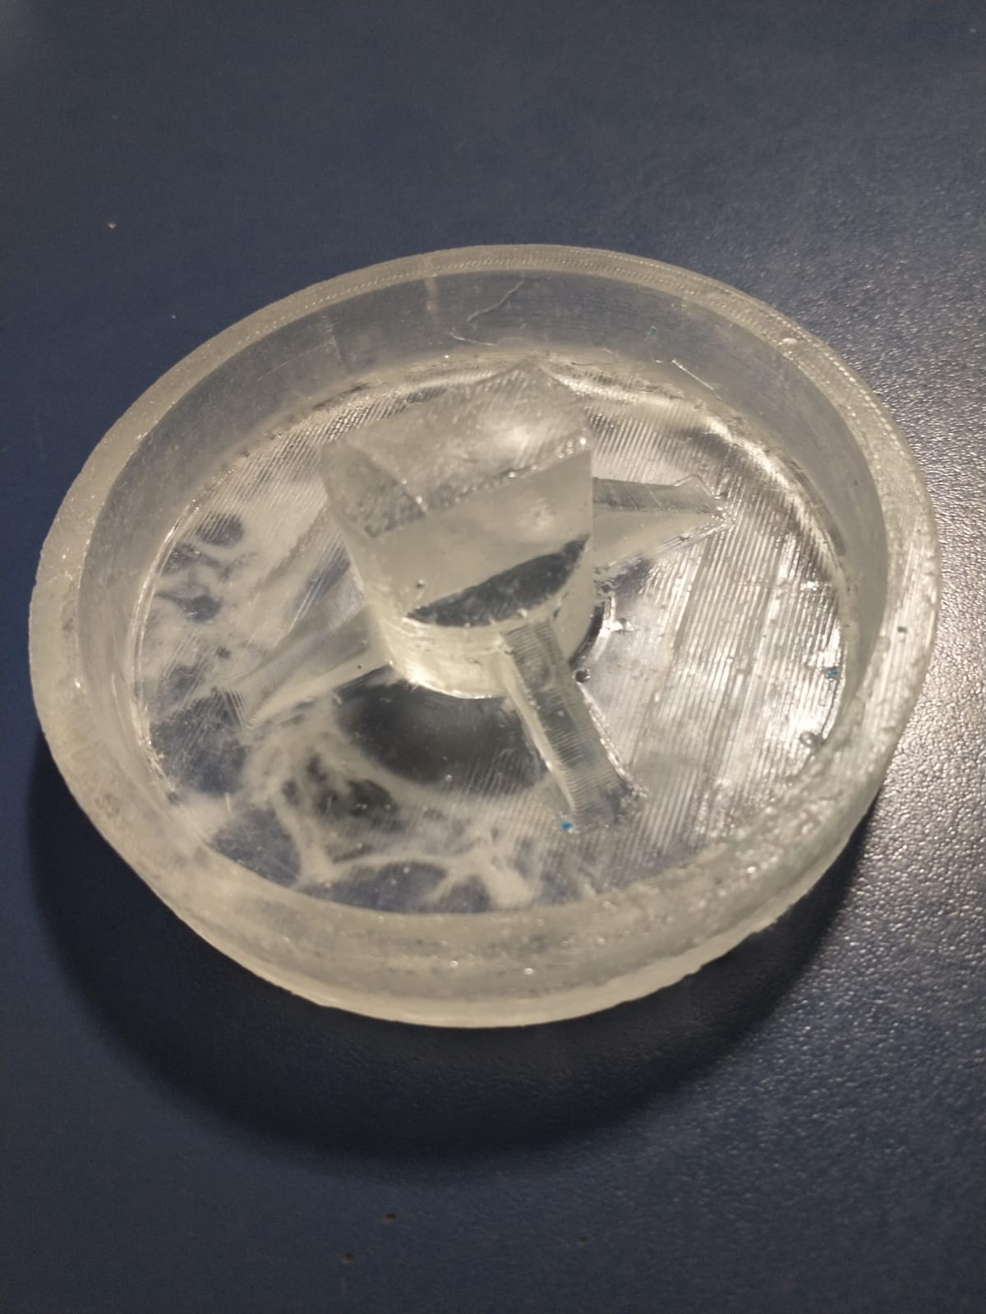
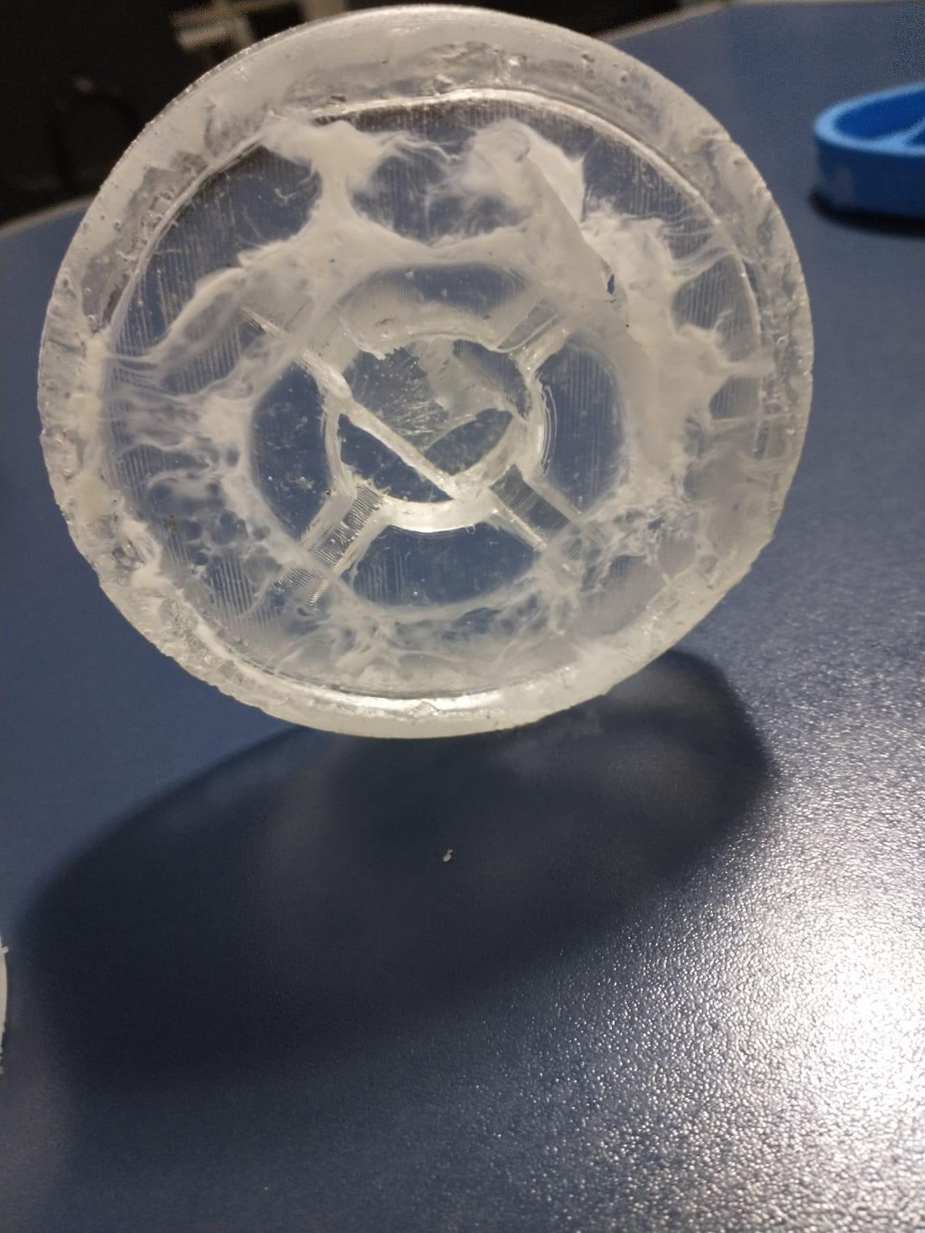
Protótipo 3
Epóxi Flexível
Pouco flexível
Tempo de cura foi acelerado, mas deixou a peça quebradiça

Slide 17
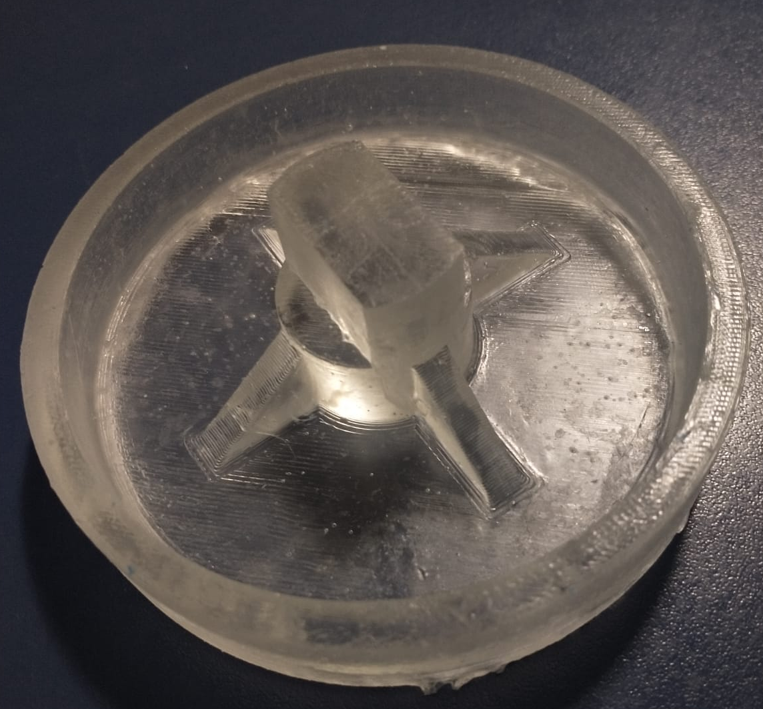
Protótipo 4
Epóxi Flexível
Pouco flexível
Tempo de cura foi aumentado e a uma temperatura mais baixa
Peça menos quebradiça

Slide 18
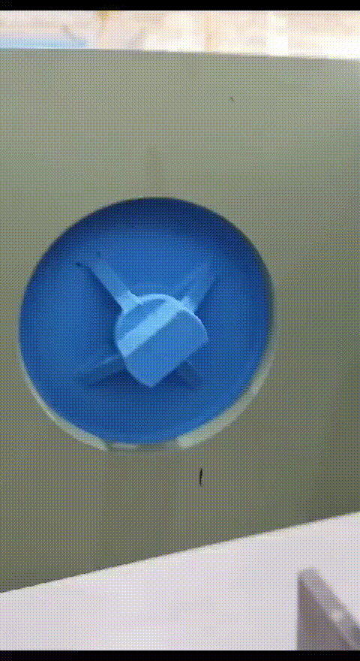
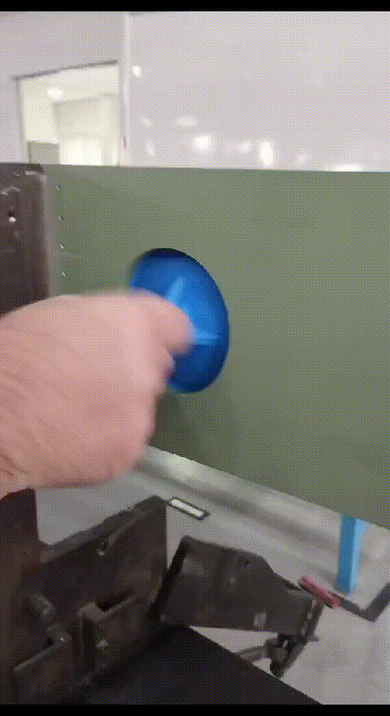
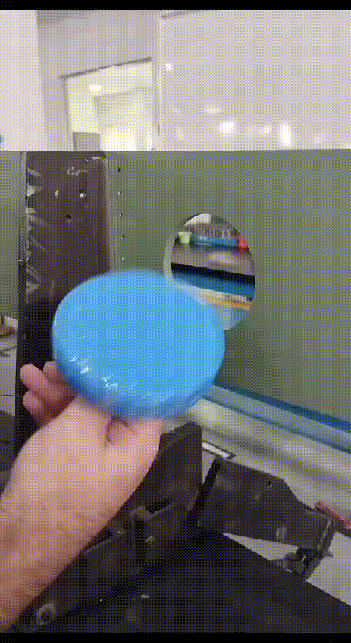
Teste

Slide 19
Resultados
Apesar de encaixar bem as peças de silicone mesmo não estando com a rigidez esperada para a fixação, a peça conseguiu desempenhar seu papel
Tivemos um feedback positivo do processista que gostou da ideia
A peça de Epóxi flexível se mostrou ineficiente, devido a alta rigidez em comparação ao silicone, poderia acabar riscando a peça.

Slide 20
Melhorias do projeto
1ª opção
Utilizar um silicone com menos flexibilidade e fazer uma peça inteira
O próximo passo seria testar outros tipos de silicone e melhorar a ergonomia do modelo

Slide 21
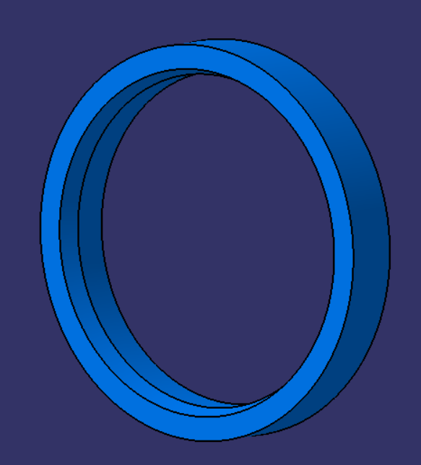
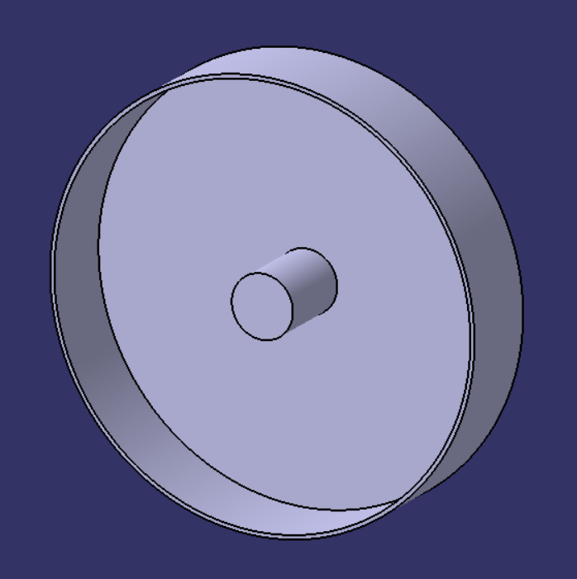
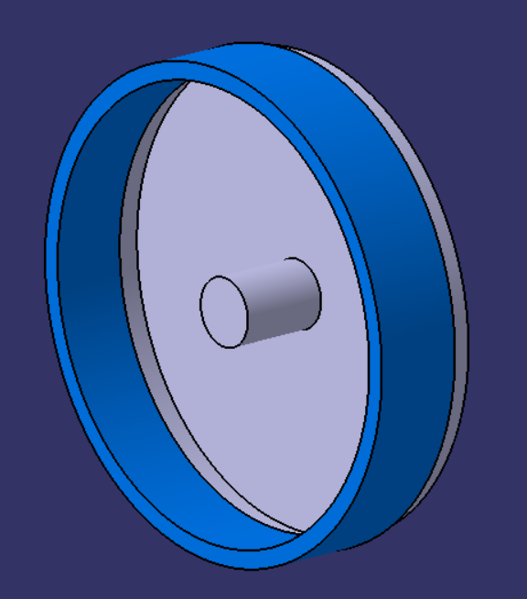
Possivel melhoria de projeto
2ª opção
Aliar a rigidez da Resina epóxi com a flexibilidade do silicone
Utilizando Fibra + resina + silicone
Anel de silicone
Fibra + resina

Slide 22
Conclusão
O projeto tem uma ideia e uma base muito boa, mas precisa de mais tempo para ser refinada
Os protótipos serviram de grande auxilio para entender melhor as propriedades do material

